Slide 1
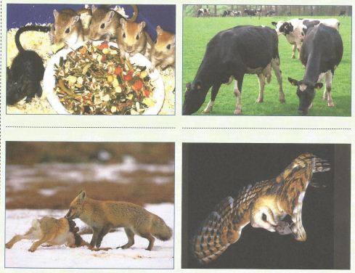
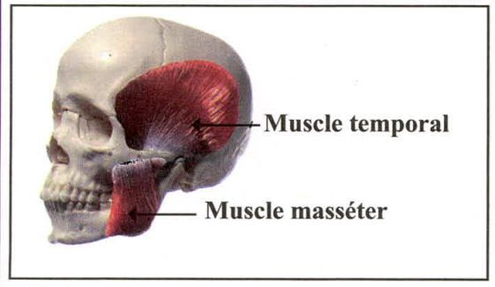
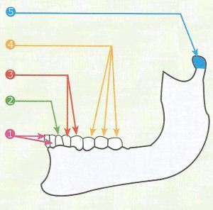
Chapitre 3 : L’alimentation chez les êtres vivants التغذية عند الكائنات الحية
Prof. Mohammed FERRAH

Slide 2
Introduction
L’alimentation chez l’homme est très diversifiée, se nourrit d’aliments d’origine animale et aliments d’origine végétale. Cette alimentation double caractérise le régime alimentaire omnivore et nécessite la présence d’organes adaptés.
Quelles sont les différentes sortes de dents chez l’Homme ?
La comparaison entre le régime alimentaire herbivore et le régime alimentaire carnivore ?
Quelles sont les besoins alimentaires chez les plantes vertes ?

Slide 3
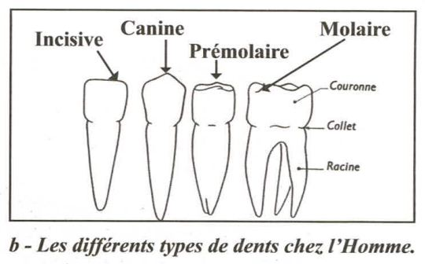
Activité 1 : Le régime alimentaire omnivore chez l’Homme. نشاط1: النظام الغذائي القارت عند الانسان
1- La dentition chez l’Hommeنظام الأسنان عند الانسان
La dentition chez l’Homme est caractérisée par la présence de quatre différentes types de dents (Document1 page33):
Les incisives (i) القواطع : comme une lame servent à couper les aliments.
Les canines (c)الأنياب : pointues servent à déchirer les aliments.
Les prémolaires (p) الأضراس الأمامية : plates servent à broyer les aliments.
Les molaires (m)الأضراس الخلفية : larges et plates servent à écraser les aliments.

Slide 4
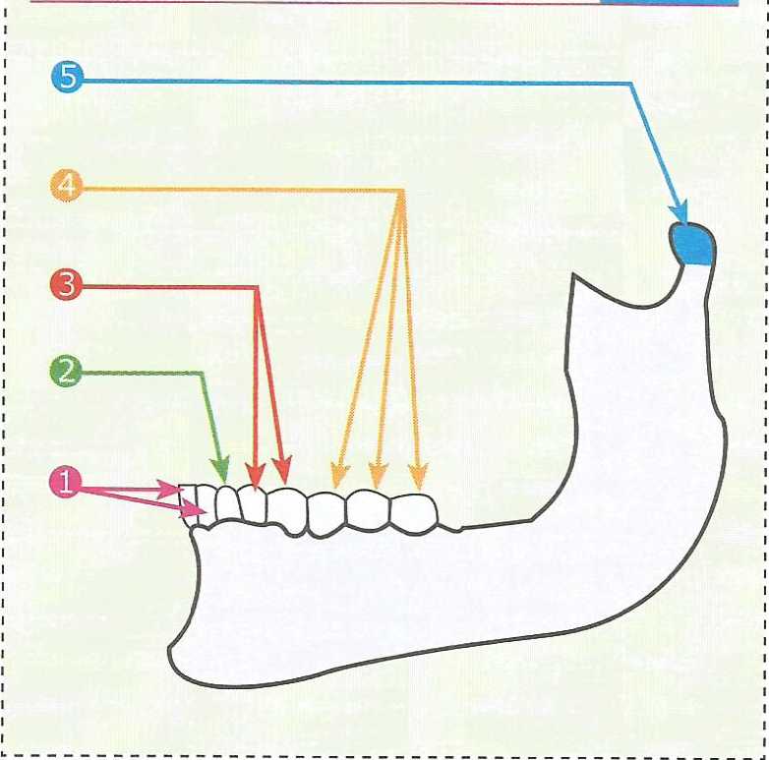
1/condyle d’articulation
2/Les molaires
3/Les prémolaires
4/La canine
5/Les incisives
1
2
3
4
5
La mâchoire inférieure chez l’Homme

Slide 5
Le titre : les types des dents chez l’Homme et leurs rôles.
La dent
Le nom | Les incisives | Les canines | Les prémolaires | Les molaires
Le rôle | Couper | Déchirement | Broyage | Ecrasement

Slide 6
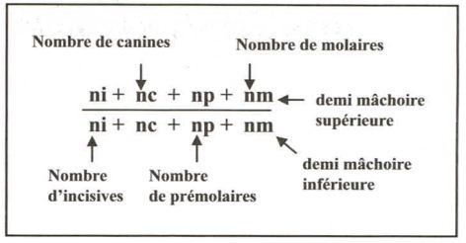
2-La formule dentaire chez l’Homme : الصيغة السنية عند الانسان
On peut déterminer chez l’Homme une formule dentaire en utilisant la formule suivante :
Question: Quelle ’est La formule dentaire chez l’homme?
Réponse :

Slide 7
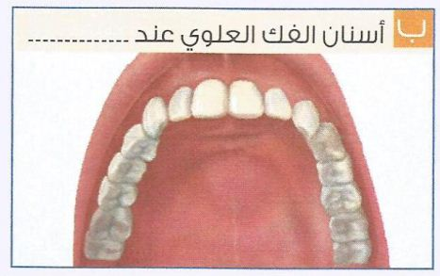
Incisives
Canine
Prémolaires
Molaires

Slide 8
3- Les muscles masticateurs chez l’homme العضلات الماضغة عند الانسان
Chaque mâchoire est associée à des muscles masticateurs. La contraction et la décontraction de ces muscles permettent à la mâchoire inférieure de faire des mouvements dans toutes les directions grâce au condyle d’articulation (Doc 1 p35).
Remarque : la denture chez l’Homme est complète.

Slide 9
4/Mâchoire supérieure
1/Muscles masticateurs supérieurs
2/Muscles masticateurs Inférieurs
5/Mâchoire inférieure
Dessin d’un crâne chez l’Homme

Slide 10
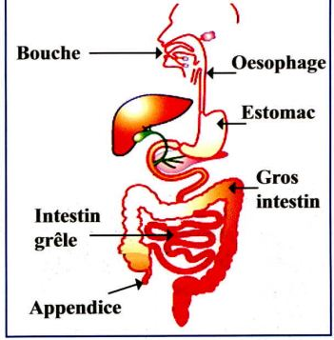
3- L’appareil digestif chez l’Homme :
1Œsophage
2 Estomac
3 Intestin grêle
4 Gros intestin
5 Appendice
6 Sacrum
7 Anus
Titre: Schéma du tube digestif chez l’Homme

Slide 11
3- L’appareil digestif chez l’Homme :
Après leur ingestion, les aliments traverse l’appareil digestif selon l’ordre suivant: Bouche-Œsophage- Estomac- Intestin grêle – Gros intestin- anus.

Slide 12
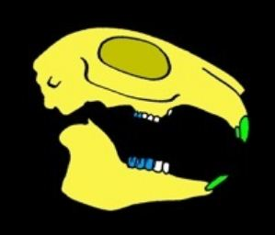
Activité 2 : Comparaison régime alimentaire herbivore- régime alimentaire carnivore.
1- Dentition adaptée pour la prise alimentaire chez le lapin (herbivore)
Chez le lapin les incisives permettent de saisir et de couper les aliments.
La formule dentaire chez le lapin =

Slide 13
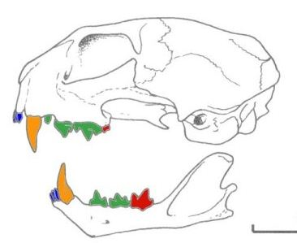
2- Dentition adaptée pour la prise alimentaire chez le chat (carnivore)
Le chat a une dentition de carnivore. Il possède des canines très développées. Elles lui servent à déchirer la viande. Sa formule dentaire est:
Remarque : Le lapin possède une formule dentaire incomplète du fait de l’absence des canines, alors que le chat possède tous les types de dents (dentition complète).

Slide 14
3- Le tube digestif pour chaque régime alimentaire
 | Le lapin | Le chat
Œsophage | Presque de même taille
Estomac | Développé | Réduit
Intestin grêle | long | Court
Gros intestin | long | Court
Caecum | Long | Très court
La digestion | Lente | Rapide
Titre : La Comparaison entre les deux régimes alimentaires.

Slide 15
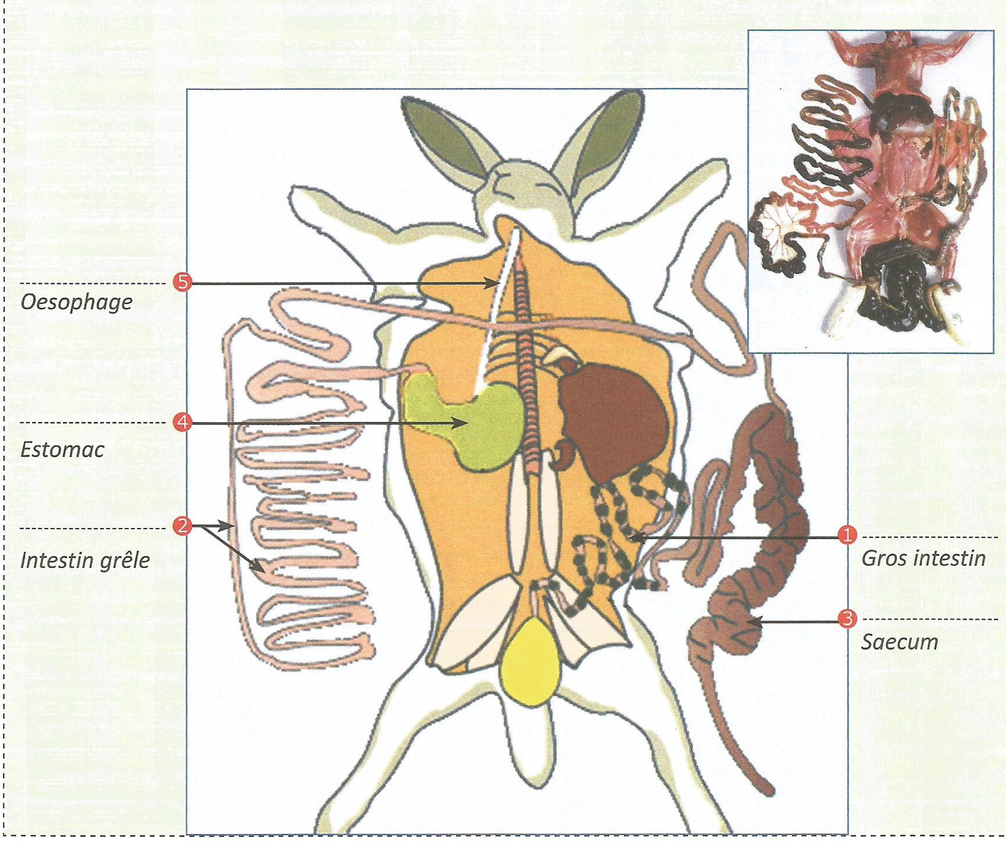
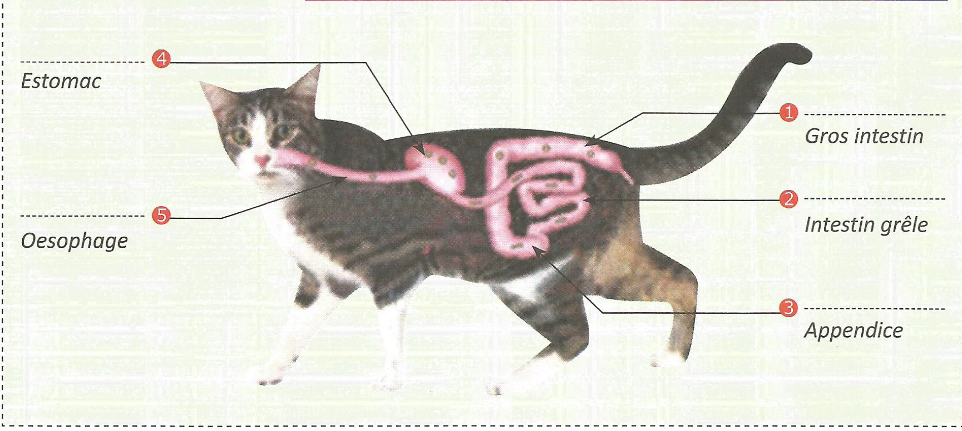

Slide 16
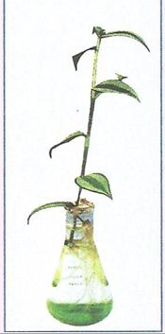
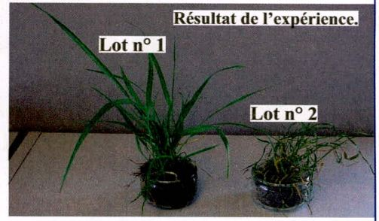
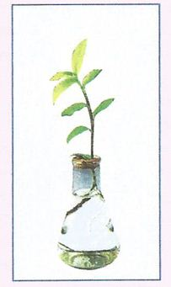
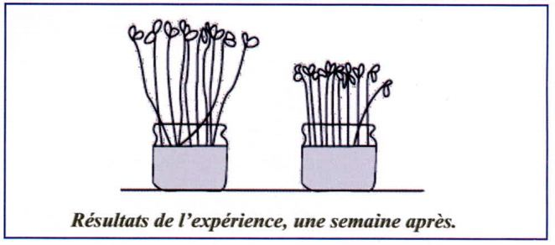
Activité 3 :les besoins alimentaires chez les plantes vertes.
À la présence de la lumière
À l’obscurité
Eau + Sels Minéraux
Eau Seulement
Absence de l’eau
Présence de l’eau

Slide 17
Absence de CO2 (Dioxyde de carbone)
Présence de CO2

Slide 18
Activité 3 :les besoins alimentaires chez les plantes vertes.
Expériences (Voir Doc1 p47)
Résultats et interprétation :
A/L’eau est essentielle pour le développement de la plante verte, elle a besoin d’absorber l’eau par ses racines.
B/ Les sels minéraux sont des éléments nutritifs nécessaires au développement normal de la plante.
C/ la lumière est nécessaire pour le développement de la plante.
D/le dioxyde de carbone(CO2) est un élément essentiel pour le développement normal de la plante.

Slide 19
Déduction
Pour se développer, une plante a besoin d’eau, de lumière et d’éléments nutritifs.

Slide 20
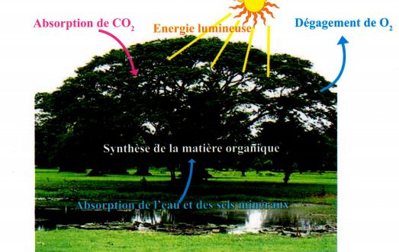
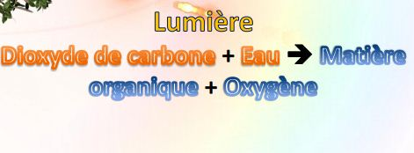
La synthèse de la matière organique chez les plantes vertes.
Les plantules utilisent le CO2 et l’incorporant dans ses feuilles pour fabriquer de la matière organique en présence de la lumière, c’est le phénomène de la photosynthèse.
Remarque: les végétaux produisent leur propre nourriture (matière organique) ,on dit qu’ils sont autotrophes

Slide 21
Synthèse
Etres vivants
Végétaux
Animaux
-Eléments nutritifs
-CO2
-Eau + la lumière
Régime alimentaire herbivore
(Le lapin)
Régime alimentaire carnivore (le chat)
Régime alimentaire omnivore (l’Homme)
Fabrication de la matière organique
-Denture complète
Tube digestif court
-Denture incomplète
-Tube digestif long
-Denture complète

